Slide 1
Еволюція світових грошей
Чи можливе повернення до золота?

Slide 2


Slide 3
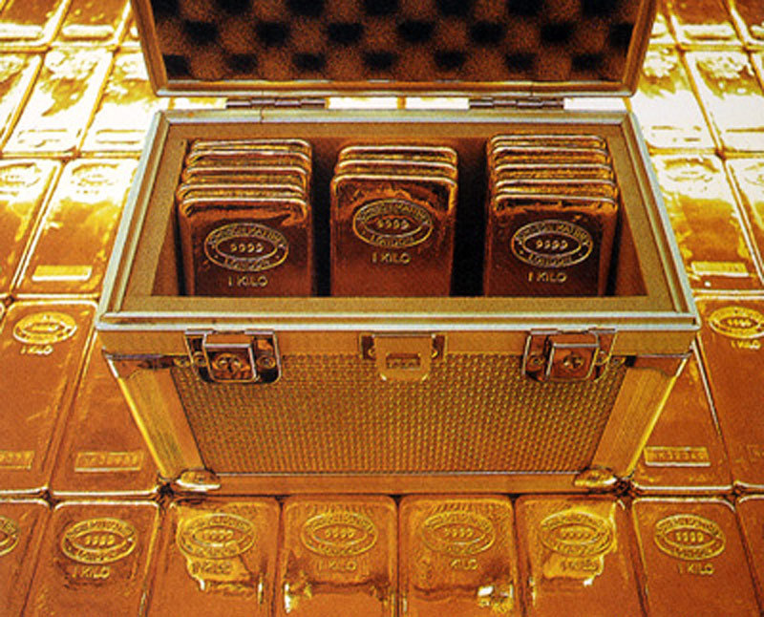
Золотий стандарт
Вперше був введений у Великобританії (юридично в кінці 18 ст., фактично з 1821 року). У Франції, Німеччині, Росії, Італії, Японії , США та в інших капіталістичних країнах введення золотого стандарту було завершено в останній чверті 19 ст..

Slide 4

Золотомонетний стандарт зазнав краху з початком загальної кризи капіталізму,коли спалахнула перша світова війна. Він був замінений паперово-грошовим зверненням. Недоліком золотого стандарту було те, що існувала необхідність регулярних перевезень великих обсягів золота між країнами

Slide 5
Причини демонетизації золота
1. Недостача золота для забезпечення розміну банкнот. До кінця 1971 року золотий запас США склав усього лише 8,6 тис. т (22%), а долар продовжував залишатися резервною валютою. Золотий запас США склав 22% доларових активів іноземних держав.
2. Загострення протиріччя між фізичною формою і соціальною сутністю грошей: золото стало незручним матеріалом для виконання функцій грошей, і в сучасному звертанні абсолютно панують паперово-кредитні гроші.

Slide 6

Висновок
Немає основ для впевненості в тому, що ріст світового золотого запасу буде обов'язково повільним і стабільним, а це значить, що відкриття великих родовищ золота чи прогрес у технології видобутку можуть викликати хвилю інфляції.

